Slide 1
Linearne strukture
Polje
jednodimenzionalno (nizovi, vektori)
dvodimenzionalno (matrice)
višedimenzionalno (tenzori višeg reda)
Povezani popis (jednostruko i dvostruko vezana lista)
Stek (stog)
Red

Slide 2
Osnovni pojmovi
Kako bi se upoznali sa strukturom podataka „povezana lista ili jednostruko i dvostruko vezana lista”, moraju se ponoviti pojmovi:
- dinamičko zauzimanje (alociranje) memorije
- memorijska adresa (pokazivač) kao tip podataka
- formiranje struktura podataka

Slide 3
Dinamičko zauzimanje memorije
Do sada nam je poznat statički način zauzimanja memorije
  (npr: int V[1000];)
Zauzimanje memorije za nizove podataka proširujemo mogućnošću dinamičkog alociranja (zauzimanja) i oslobađanja memorije.

Slide 4
Dinamičko zauzimanje memorije
-dinamičko kreiranje promjenljivih-
Dužina trajanja, tj. mjesto kreiranja i brisanja promjenljive je u potpunoj nadležnosti programera.
Prednosti dinamičkih promjenjivih nad automatskim:
  Korištenje memorijskih resursa je racionalnije.
  Memorija za ove promjenljive se rezerviše na programskoj gomili (Heap), a ne na steku (Stack) kao kod automatskih lokalnih promjenjivih.
  Nudi mogućnost da se deklarišu nizovi podataka čiji broj elemenata odnosno veličina nije određena tokom prevođenja programa (ili prilikom pisanja kôda), već tokom izvršavanja programa.

Slide 5
Programski stek (Stack)
Programski stek je dio memorije koji formira funkcija prilikom poziva.
U njemu se smještaju ulazni podaci, lokalne promjenjive, izlazni podatak i slično.
Veličina steka je unaprijed definisana (najčešće oko 1MB).
Ako unutar funkcije definišemo velike nizove podataka putem lokalnih promjenjivih, može doći do prekoračenja steka (engl. stack overflow). To je vrlo ozbiljna greška koja onemogućava daljnje izvođenje programa.

Slide 6
Programska gomila (Heap)
Programska gomila (Heap) je dio memorije koji je ograničen samo slobodnom raspoloživom memorijom.
Ne posjeduje ga specijalno niti jedna funkcija niti programska struktura.
Tu se jednostavno slažu podaci kao u kakvom skladištu.
Da bi različite funkcije mogle pristupiti svojim podacima podaci moraju biti adresirani.

Slide 7
Programska gomila (Heap)
Iz strukture i značenja steka (Stack) i gomile (Heap) jasno slijedi strategija strukturiranja podataka:
  priručne promjenjive i male nizove definiramo kao automatske lokalne promjenjive (alokacija na Stack-u),
  velike nizove definiramo kao dinamičke promjenjive, tj. alociramo ih na gomili (alokacija na Heap-u).

Slide 8
Dinamičke promjenljive
Nedostatak dinamičkih promjenjivih u C++-u:
  Programer je isključivo odgovoran za brisanje zauzetog prostora na gomili.
    Ukoliko ga ne oslobodi on će biti zauzet i nakon što su se funkcije u kojem su kreirane dinamičke promjenljive i glavni program izvršili.
    Svaki put kad pokrenemo program u kojem nisu izbrisane sve dinamički kreirane promjenjive, on će zauzeti novi memorijski prostor bez njegovog oslobađanja. To je tzv. greška curenja memorije.
    Jedino restartovanjem računara oslobađa se taj prostor na gomili.

Slide 9
Kreiranje dinamičkih promjenjivih
  int *pi; // deklarišemo pokazivač
  pi = new int; // kreira se lokacija na gomili, vraća se njena // adresa i pohranjuje u naš pokazivač
  ili kraće:
  int *pi= new int;
  int *pNiz= new int[10]; // dinamički kreiran niz od 10 c. br
  Kada radimo sa dinamički kreiranim promjenjivima, mi zapravo radimo sa pokazivačima.

Slide 10
Grafički prikaz
Stek
int *pNiz
int *pi
Heap
new int
new int [10]
  int *pi; pi = new int;
  int *pNiz; pNiz = new int [10];

Slide 11
Brisanje dinamičkih promjenljivih
Dinamičke promjenljive se mogu ne samo stvarati, već i uništavati na zahtjev.
Ako nam dinamička promjenljiva na koju pokazuje pokazivač više nije potrebna, možemo je uništiti primjenom operatora delete, iza kojeg se navodi ime pokazivača koji pokazuje na dinamičku promjenljivu koju želimo da uništimo.
Npr. :
delete pi;
delete pNiz;

Slide 12
Grafički prikaz
Heap
new int
new int [10]
Stek
int *pNiz
int *pi
delete pNiz;
delete pi;

Slide 13
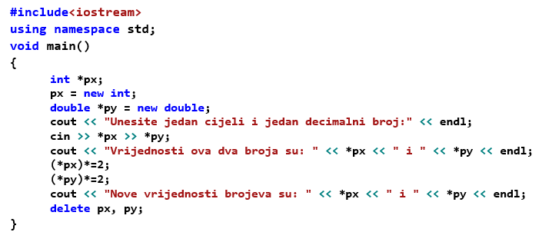
Dinamičke promjenljive
Primjer 1:
Dinamički kreirati promjenljive za jedan cijeli i jedan decimalni broj. Omogućiti unos i pohranjivanje ovih brojeva. Nakon što se brojevi unesu njihove vrijednosti uvećati dva puta. Na ekranu ispisati početne i nove vrijednosti brojeva.

Slide 14
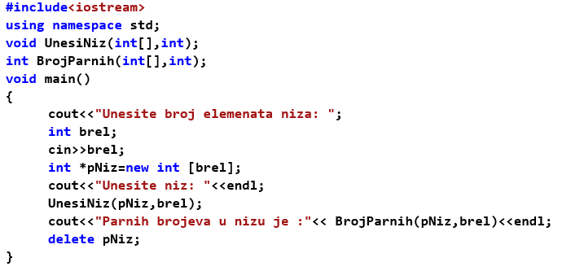
Dinamički kreirani nizovi
Primjer2:
Napisati program koji kreira dinamički niz čiji broj elemenata nije poznat tokom prevođenja već tokom izvršavanja programa. Omogućiti da korisnik odredi broj elemenata niza i unese elemente niza, a program izbroji koliko je bilo parnih brojeva u tom nizu.

Slide 15
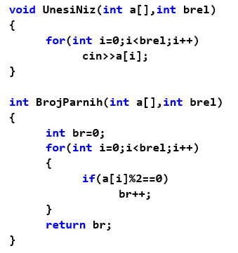
Kompletan primjer dinamički kreiranog niza

Slide 16
Dinamičke promjenljive i nizovi
Zaključak :
Životni vijek dinamičke promjenljive eksplicitno se kontroliše semantikom programa.
Operator new eksplicitno kreira dinamički objekat i eksplicitno ga uništava operaterom delete.
Dinamičke promjenljive preživljavaju izvršavanje funkcija i implicitno se ne uništavaju, kao automatske promjenljive.

Slide 17
Pokazivači
Memorija računara je linearna i Byte-no orjentisana, tj. svaki Byte u memoriji ima svoju adresu.
Sama memorijska adresa (pokazivač, eng. pointer) se može gledati kao poseban tip podataka koji može imati vrijednosti od prve adrese (to je 0) do adrese zadnje lokacije u memoriji.
To je cijeli broj bez predznaka kojeg najčešće prikazujemo u heksadecimalnom obliku.
!!! Svako ime varijable u nekom višem programskom jeziku predstavlja jednu memorijsku adresu !!!

Slide 18
Pokazivači
Mi ćemo memorijsku adresu koristiti kao još jedan elementarni tip podataka.
Koristiti ćemo je
tako da joj pridjeljujemo vrijednost neke druge varijable koja je isto memorijska adresa ili
ćemo takvim varijablama (koje su memorijske adrese) pridjeliti vrijednost novog dijela memorije kojeg smo zauzeli dinamičkim alociranjem
u memorijsku adresu možemo zapisati i vrijednost NULL - ova konstanta predstavlja “nepostojeću” memorijsku adresu

Slide 19
Strukture podataka
Struktura podataka jest skup od dva ili više elementarnih tipova podataka ili već prije definisanih struktura podataka.
Dopuštena je ugnježdenost struktura, tj. da jedna struktura bude član druge strukture podataka.
Primjer strukture podataka “Student”:
}
Student
Niz znakova
Ime
Elementarni
tipovi
podataka, ili
složenije
strukture
Prezime
Niz znakova
BrIndeksa
Cjelobrojni tip
Prosjek
Realni tip
Pojedinim elementima strukture podataka pristupa se koristeći operator tačka tj. “.”. Ako bismo koristili strukturnu varijablu s koja je tipa “Student” , onda su njeni članovi:
s.Ime s.Prezime s.BrIndeksa s.Prosjek

Slide 20
Strukture podataka
Primjer strukture podataka “Predmet”:
Predmet
Niz znakova
Naziv
Predavač
Niz znakova
Studenti
Niz strukture “Student”
BrSati
Cjelobrojni tip
ECTS
Cjelobrojni tip
Ako bismo koristili strukturnu promjenljivu p koja je tipa “Predmet” onda možemo
postaviti ECTS bodove predmeta sa
p.ECTS = 9
postaviti Naziv predmeta sa
p.Naziv = “Strukture podatak i algoritmi”
postaviti Prezime 14. studenta koji sluša predmet sa
Studenti[13].Prezime = “Perić”

Slide 21
Definicija povezane liste
Povezani popis ili lista (engl. Linked List) je dinamička struktura.
Elementi liste (zapisi) se stavljaju u slobodni dio memorije, a kada pojedini zapis ili cijela lista više nije potrebna, zauzeti dio memorije se oslobađa.
Elementi su međusobno povezani adresnim podacima tj. pokazivačima (engl. Pointer).
Osnovni element
povezane liste
Zapis 2
Zapis 1
Zapis 3
Podaci
Podaci
Podaci
Prvi
Pokazivači na idući zapis

Slide 22
Definicija povezane liste
Osnovni element povezanog popisa ili liste se sastoji iz 2 dijela:
x - dio s podacima (bilo kakvi elementarni tipovi)
sljedeci - memorijska adresa koja pokazuje idući osnovni element u memoriji
x sljedeći
Za pristup pojedinim dijelovima zapisa koristi se operator “tačka”.
Neka je o osnovni element povezane liste
o.x - ovako pristupamo dijelu s podatkom
o.sljedeci - ovako pristupamo memorijskoj adresi na idućeg
Osim osnovnog elementa koristit ćemo još jednu varijablu prvi koja nam je jedina poznata i predstavlja početak povezane liste.
prvi je pokazivačka promjenljiva koja sadrži memorijsku adresu prvog zapisa u listi..
prvi = NULL znači da je povezana lista prazna.

Slide 23
Formiranje povezane liste
ZADANO: pokazivač prvi i definicija osnovnog elementa povezane liste
podaci se učitavaju
TRAŽI SE: Formirati povezanu listu s podacima koji se učitavaju
Možemo dodavati svaki novi podatak na početak liste (LIFO), a možemo novog dodavati i na kraj povezane liste (FIFO).

Slide 24
Formiranje povezane liste
Algoritam KREIRANJE POVEZANE LISTE,
NOVI ELEMENT NA POČETAK LISTE (LIFO)
prvi=NULL
Ponavljati
Učitati y
Ako je kraj učitanih podataka završiti algoritam
novi = nova adresa u dinamičkoj memoriji
novi.x = y
novi.sljedeci = prvi
prvi = novi

Slide 25
Problem obilaska povezane liste
ZADANO: pokazivač prvi i definicija osnovnog elementa povezane liste
lista je popunjena s elementima
TRAŽI SE: ispisati sve elemente liste
Algoritam OBILAZAK POVEZANE LISTE
trenutni = prvi
Sve dok je trenutni ≠ NULL činiti
Ispisati trenutni.x
trenutni= trenutni.sljedeci

Slide 26
Povezana lista s pokazivačima na početak i na kraj liste
Zapis 1
Zapis 2 ...
Zapis n
Podaci
Podaci
Podaci
Podaci
NULL
prvi zadnji

Slide 27
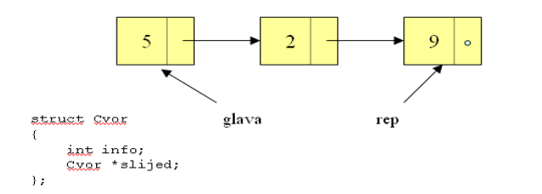
Povezana lista s pokazivačima na početak i na kraj liste
Primjer kreiranja liste koja sadrži tri čvora sa slijedećim redoslijedom:5, 2, 9

Slide 28
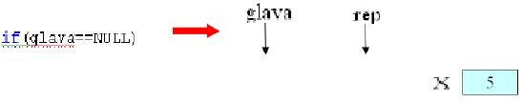
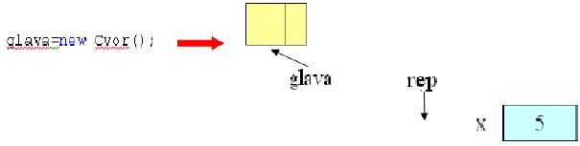
Proces kreiranja FIFO povezane liste
Ubacivanje prvog čvora
if (glava == NULL)
{
glava = new Cvor();
glava->info = x;
glava->slijed = NULL;
rep = glava;
}

Slide 29
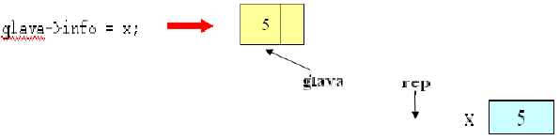
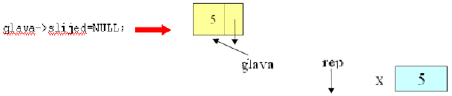
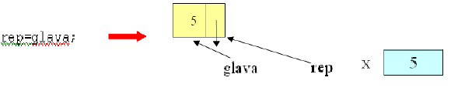
Proces kreiranja FIFO povezane liste
Ubacivanje prvog čvora
if (glava == NULL)
{
glava = new Cvor();
glava->info = x;
glava->slijed = NULL;
rep = glava;
}
glava->info = x;
glava->slijed = NULL;
rep = glava;

Slide 30
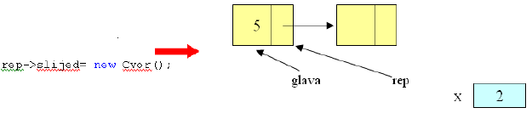

Proces kreiranja FIFO povezane liste
Ubacivanje ostalih čvorova
else
{
rep->slijed = new Cvor();
rep = rep->slijed;
rep->info = x;
rep->slijed = NULL;
}

Slide 31
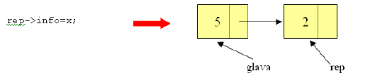
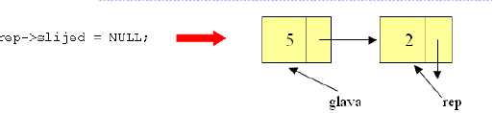
Proces kreiranja FIFO povezane liste
Ubacivanje ostalih čvorova
else
{
rep->slijed = new Cvor();
rep = rep->slijed;
rep->info = x;
rep->slijed = NULL;
}

Slide 32
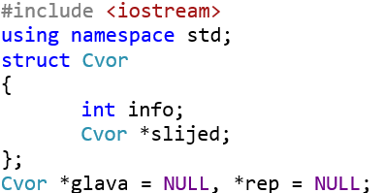
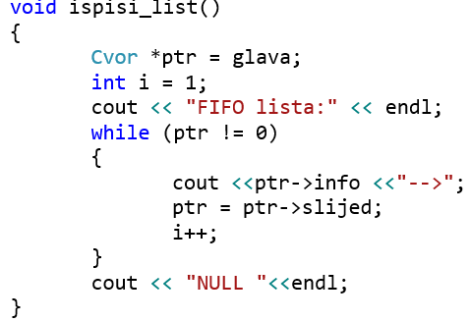
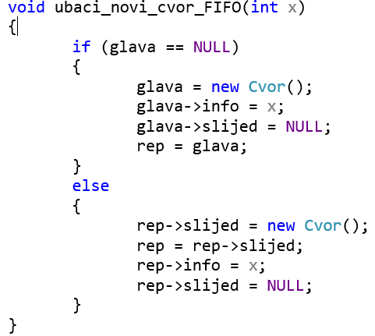
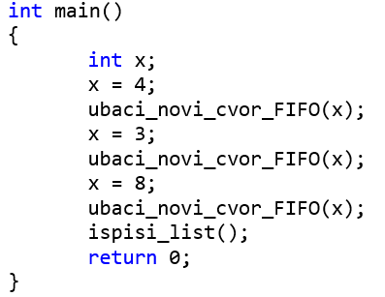
Proces kreiranja FIFO povezane liste

Slide 33
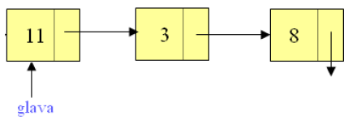
Liste s načinom povezivanja po principu LIFO
(Last In First Out).
Ubacivanje čvorova
struct Cvor
{
int v;
Cvor *slijed;
};

Slide 34
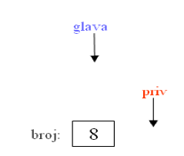

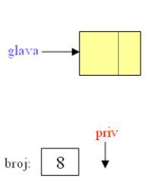

Liste s načinom povezivanja po principu LIFO
(Last In First Out).
struct Cvor
{
int v;
Cvor *slijed;
};
Ubacivanje čvorova

Slide 35
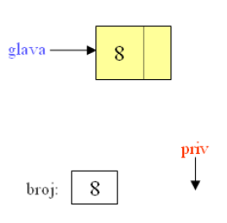
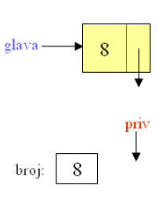
Liste s načinom povezivanja po principu LIFO
(Last In First Out).
struct Cvor
{
int v;
Cvor *slijed;
};
Ubacivanje čvorova

Slide 36
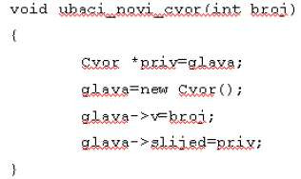
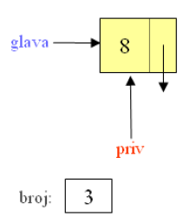
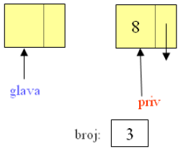
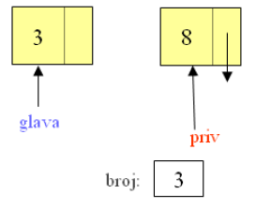
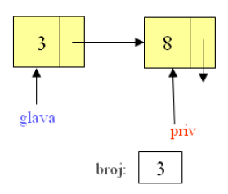
Liste s načinom povezivanja po principu LIFO (Last In First Out).
Ubacivanje čvorova

Slide 37
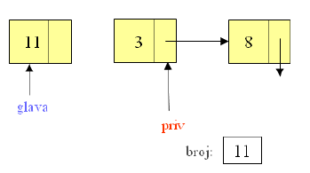
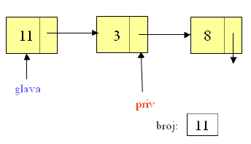
Liste s načinom povezivanja po principu LIFO (Last In First Out).
Ubacivanje čvorova

Slide 38
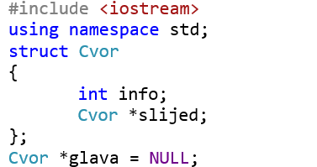
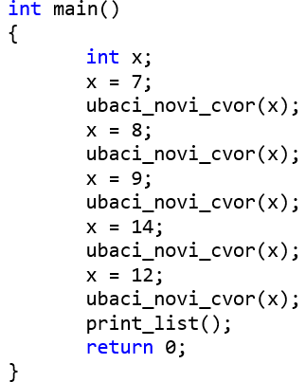
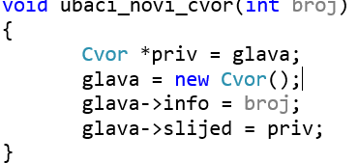
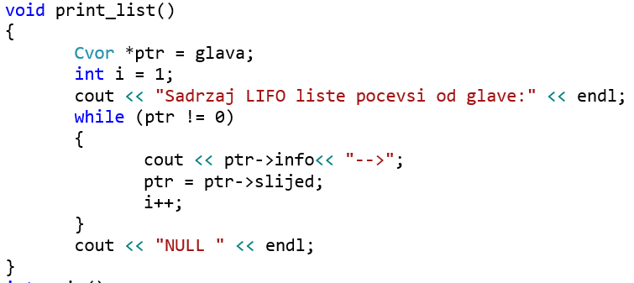
Proces kreiranja LIFO povezane liste

Slide 39
Dvostruko povezana lista
Osnovni element kod dvostruko povezane liste sadrži tri komponente:
x - dio s podacima
prethodni - memorijska adresa, pokazivač na prethodni zapis
sljedeci- memorijska adresa, pokazivač na sljedeći zapis
Zapis 1
Zapis 2 ...
Zapis n
Podaci
Podaci
Podaci
NULL
Podaci
NULL
prvi zadnji

Slide 40
Niz vs. Povezana lista
n – broj elemenata u nizu i u povezanoj listi
Niz Povezana lista
Obilazak
svih elemenata O(n) O(n)
Pristup elementu O(1) O(n)
Umetanje elementa O(n) O(1)
Brisanje elementa O(n) O(1)
Zauzeće memorije O(n) O(n)
Iskoristivost samo potpuna
slobodne memorije neprekinuti
niz slobodne
memorije

